Slide 1


Idrogeno carbonato di sodio partner ideale nelle strategie di controllo dell'oidio della vite
Novità Fitoiatriche 2023 – 27 Febbraio 2023 Bologna

Slide 2
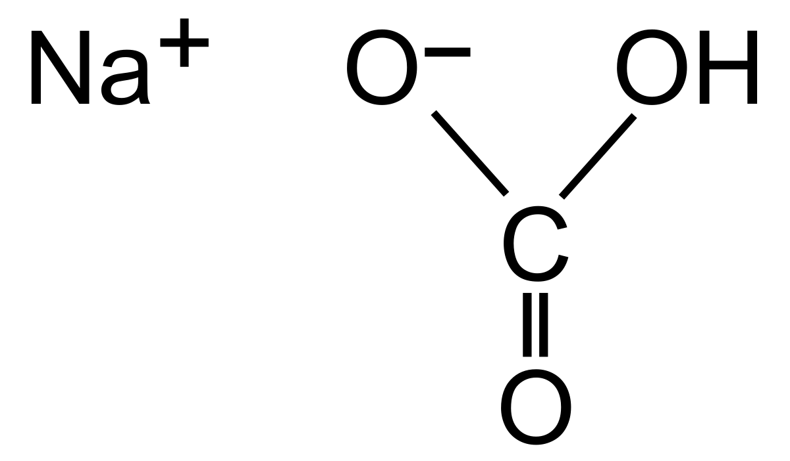

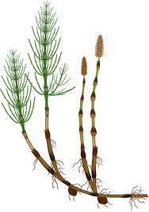

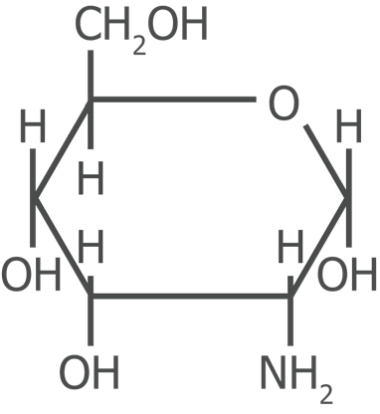

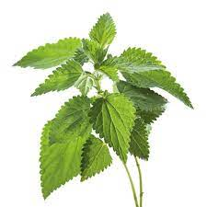


Blexia – BioProtection by Ascenza
Idrogeno
carbonato di sodio
Estratto di equiseto
Chitosano
Estratto di ortica
Olio essenziale di Arancio
Sono sostanze autorizzate ai sensi del seguente regolamento:
• Regolamento (EC) n. 1107/2009 art. 23 del Parlamento europeo e del Consiglio (Immissione sul mercato dei prodotti fitosanitari – art.23 Definizione dei criteri di immissione sul mercato di una SOSTANZA DI BASE)

Slide 3
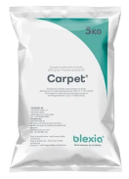
PROFILO DEL PRODOTTO
DESCRIZIONE | Idrogeno carbonato di sodio per il controllo di oidio di vite e orticole
FORMULAZIONE | polvere solubile (SP)
COMPOSIZIONE | Idrogeno carbonato di sodio 990 g/kg
MODALITA’ D’AZIONE | Contatto
TIPO DI APPLICAZIONE | Fogliare
DOSE | 3-5 kg/ha

Slide 4
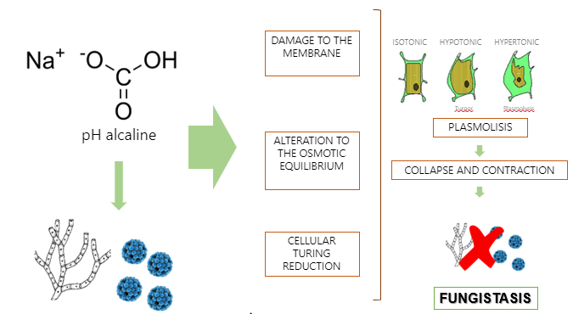
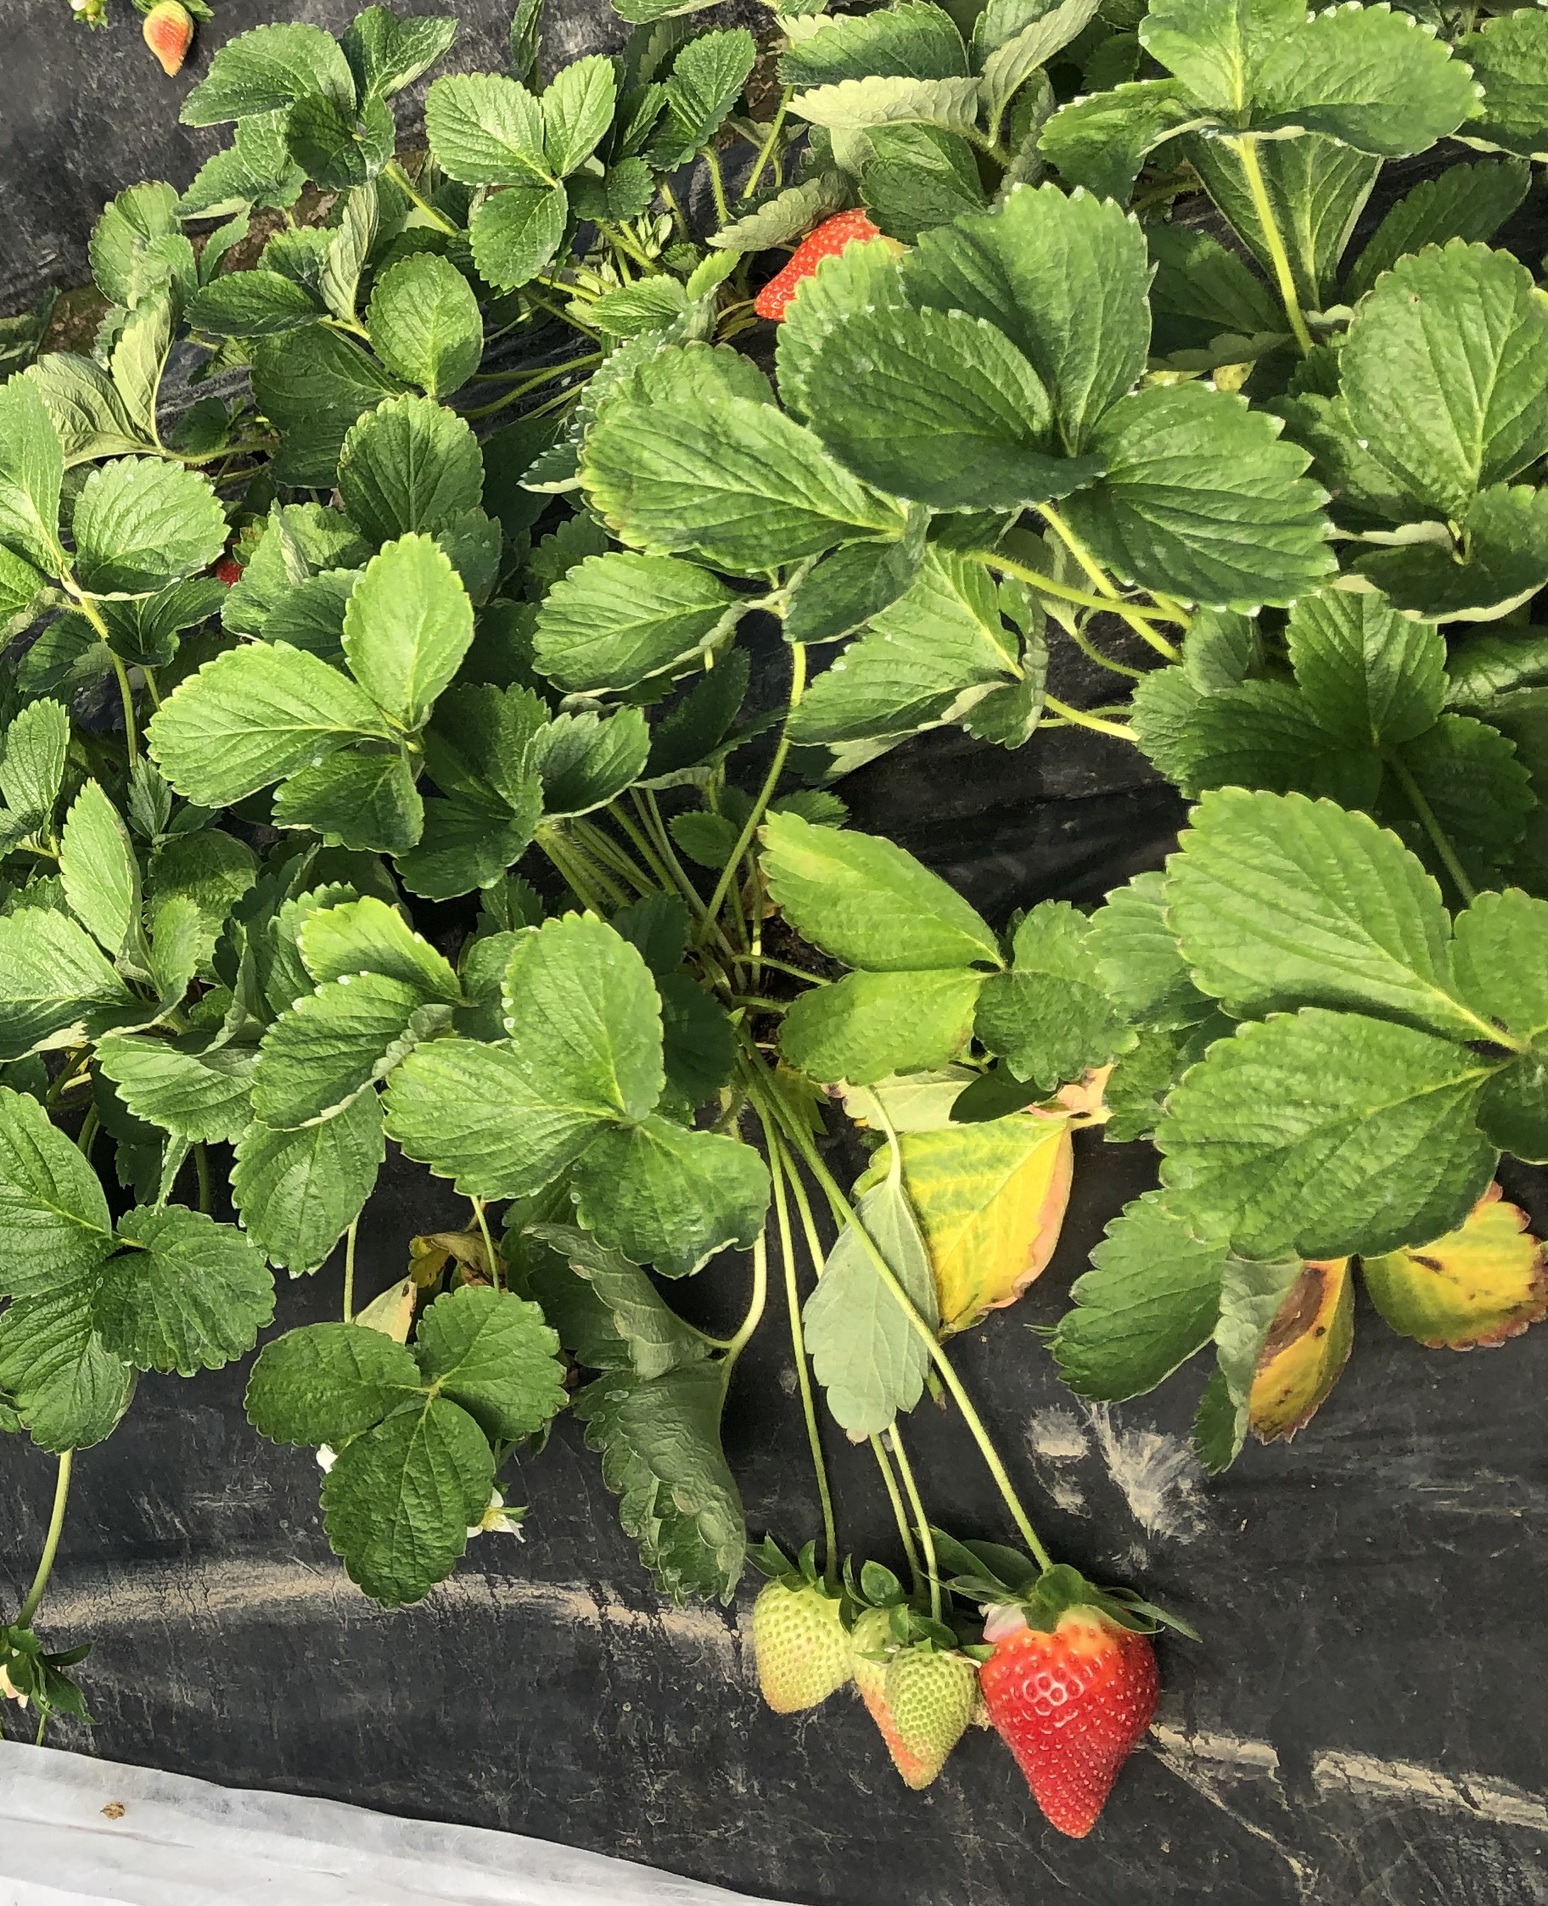
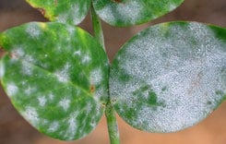

Modalità d’azione
PREVENTIVA (aumento pH)
CONTATTO (azione osmotica)
pH
DISITRATAZIONE
(morte della cellula)
Ambiente alcalino blocca lo sviluppo dei funghi

Slide 5
Obiettivi delle prove
Valutazione dell’efficacia e selettività di Carpet inserito in strategie BIO e integrate
Valutazione dell’efficacia di Carpet vs zolfo
Valutazione dell’utilizzo di Carpet nell’ottica dell’ottimizzazione dello zolfo
Valutazione dell’utilizzo di Carpet in miscela con l’olio essenziale di arancio

Slide 6
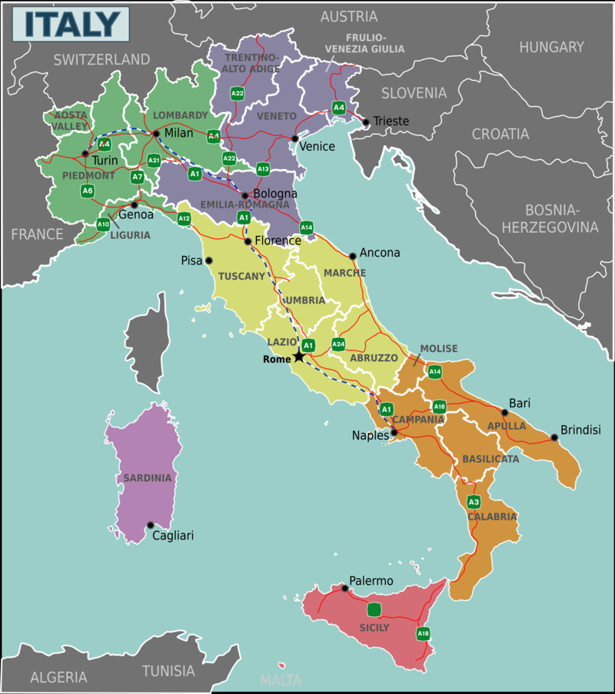


Prova Oidio Vite - Toscana
Obiettivo: Valutazione di Carpet nelle strategie per il controllo dell’oidio
Area | Toscana Crespina Lorenziana (Pisa)
Varietà | Colorino
Età del vigneto | 2006
Prova a blocchi randomizzati | 7 piante x plot (4 repliche)
6

Slide 7
Protocollo & Applicazioni
Thesis | Prodotti | Rate Kg-L fp/ha | Application Timing
1 | - |  | -
2 | CARPET | 4 | ABCDEFGH
3 | zolfo | 4 | ABCDEFGH
4 | CARPET+ zolfo | 4 + 2 | ABCDEFGH
5 | PREVAM PLUS+ bicarbonato di sodio | 1,6 + 4 | ABCDEFGH
6 | PREVAM PLUS | 1,6 | AB
 | PREVAM PLUS + zolfo | 1,6 +2,5 | CDE
 | CARPET | 4 | FGH
7 | Bacillus pumilus | 5 | AB
3 | Zolfo | 4 | GH
4 | Bacillus amiloliquefaciens | 0,5 | CDEF
8 | spiroxamina | 0,8 | AC
6 | metrafenone | 0,25 | EG
7 | CARPET | 4 | HIJ
9 | spiroxamina | 0,8 | AC
9 | metrafenone | 0,25 | EG
10 | zolfo | 4 | HIJ
RILIEVI | 1 | 2 | 3
DATA | 15-06-22 | 30-06-22 | 12-07-22
Applicazioni | A | B | C | D | E | F | G | H | I | J
Data | 12-05-22 | 19-05-22 | 27-05 | 06-06 | 13-06 | 20-06 | 24-06 | 28-06 | 02-06 | 06-07
7

Slide 8
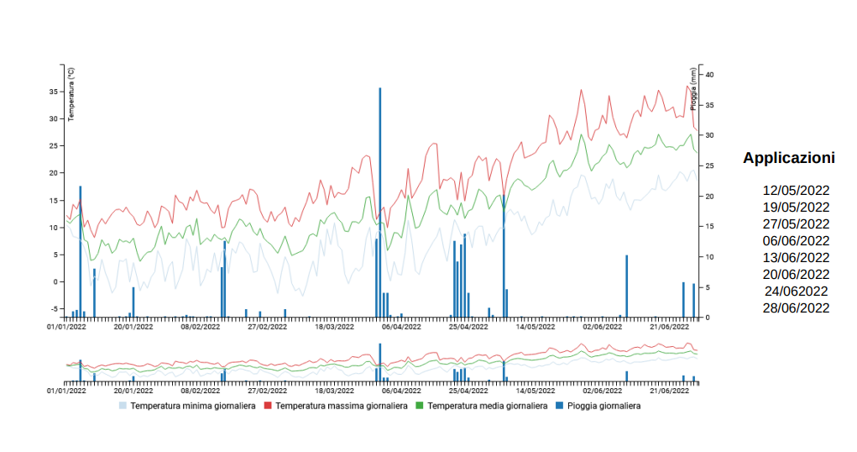
Andamento climatico e comparsa della malattia
Comparsa della malattia

Slide 9
% Malattia – testimone non trattato
15-06 | 65 %
30-06 | 80 %
12-07 | 95 %
Tesi | Prodotti | Rate Kg-L fp/ha | Application Timing
1 | - |  | -
2 | CARPET | 4 | ABCDEFGH
3 | zolfo | 4 | ABCDEFGH
4 | CARPET+ zolfo | 4 + 2 | ABCDEFGH
5 | PREVAM PLUS+ bicarbonato di sodio | 1,6 + 4 | ABCDEFGH
6 | PREVAM PLUS | 1,6 | AB
 | PREVAM PLUS + zolfo | 1,6 +2,5 | CDE
 | CARPET | 4 | FGH
7 | Bacillus pumilus | 5 | AB
3 | Zolfo | 4 | GH
4 | Bacillus amiloliquefaciens | 0,5 | CDEF
8 | spiroxamina | 0,8 | AC
6 | metrafenone | 0,25 | EG
7 | CARPET | 4 | HIJ
9 | spiroxamina | 0,8 | AC
9 | metrafenone | 0,25 | EG
10 | zolfo | 4 | HIJ

Slide 10
% malattia - testimone non trattato
15-06 | 67 %
30-06 | 82 %
12-07 | 95 %
Tesi | Prodotti | Rate Kg-L fp/ha | Application Timing
1 | - |  | -
2 | CARPET | 4 | ABCDEFGH
3 | zolfo | 4 | ABCDEFGH
4 | CARPET+ zolfo | 4 + 2 | ABCDEFGH
5 | PREVAM PLUS+ bicarbonato di sodio | 1,6 + 4 | ABCDEFGH
6 | PREVAM PLUS | 1,6 | AB
 | PREVAM PLUS + zolfo | 1,6 +2,5 | CDE
 | CARPET | 4 | FGH
7 | Bacillus pumilus | 5 | AB
3 | Zolfo | 4 | GH
4 | Bacillus amiloliquefaciens | 0,5 | CDEF
8 | spiroxamina | 0,8 | AC
6 | metrafenone | 0,25 | EG
7 | CARPET | 4 | HIJ
9 | spiroxamina | 0,8 | AC
9 | metrafenone | 0,25 | EG
10 | zolfo | 4 | HIJ

Slide 11
Prova Oidio Vite - Piemonte
Obiettivo: Valutazione di Carpet nelle strategie per il controllo dell’oidio
Area | Piemonte San Giorgio Scarampi (ASTI)
Varietà | Chardonnay
Età del vigneto | 2018
Prova a blocchi randomizzati | 20mq x plot (4 repliche)
11

Slide 12
Protocollo & Applicazioni
TESI | PRODOTTI |  |  |  |  |  |  |  |  | Dose L-KG/HA |  | TIMING
1 | Testimone non trattato
2 | CARPET (idrogeno carbonato di sodio) |  |  |  |  |  |  |  |  | 4kg/ha | kg/ha | ABCEFGIJKMN
3 | Zolfo 80% WG |  |  |  |  |  |  |  |  | 4kg/ha | kg/ha | ABCEFGIJKMN
4 | CARPET (idrogeno carbonato di sodio) |  |  |  |  |  |  |  |  | 4kg/ha | kg/ha | ABCEFGIJKMN
 | Zolfo 80% WG |  |  |  |  |  |  |  |  | 2kg/ha | kg/ha | ABCEFGIJKMN
5 | CARPET (idrogeno carbonato di sodio) |  |  |  |  |  |  |  |  | 4kg/ha | kg/ha | ABCEFGIJKMN
 | PREV-AM PLUS (olio essenziale di arancio) |  |  |  |  |  |  |  |  | 1,6l/ha | l/ha | ABCEFGIJKMN
6 | PREV-AM PLUS (olio essenziale di arancio) |  |  |  |  |  |  |  |  | 1,6l/ha | l/ha | ABCE
 | Zolfo 80% WG |  |  |  |  |  |  |  |  | 2,5kg/ha | kg/ha | CEFG
 | CARPET (idrogeno carbonato di sodio) |  |  |  |  |  |  |  |  | 4kg/ha | kg/ha | IJKMN
7 | PREV-AM PLUS (olio essenziale di arancio) |  |  |  |  |  |  |  |  | 1,6l/ha | l/ha | ABCE
 | Zolfo 80% WG |  |  |  |  |  |  |  |  | 2,5kg/ha | kg/ha | CEFG
 | Bicarbonato di potassio |  |  |  |  |  |  |  |  | 3,5kg/ha | kg/ha | IJKMN
8 | Spiroxamina |  |  |  |  |  |  |  |  | 1,3l/ha | l/ha | AB
 | Tetraconazolo |  |  |  |  |  |  |  |  | 0,8l/ha | l/ha | D
 | Pyriofenone |  |  |  |  |  |  |  |  | 0,3l/ha | l/ha | F
 | Cyflufenamid |  |  |  |  |  |  |  |  | 0,5l/ha | l/ha | HL
 | CARPET (idrogeno carbonato di sodio) |  |  |  |  |  |  |  |  | 4kg/ha | kg/ha | JLN
9 | Spiroxamina |  |  |  |  |  |  |  |  | 1,3l/ha | l/ha | AB
 | Tetraconazolo |  |  |  |  |  |  |  |  | 0,8l/ha | l/ha | D
 | Pyriofenone |  |  |  |  |  |  |  |  | 0,3l/ha | l/ha | FJ
 | Cyflufenamid |  |  |  |  |  |  |  |  | 0,5l/ha | l/ha | HL
 | Zolfo 80% WG |  |  |  |  |  |  |  |  | 4kg/ha | kg/ha | N
APPLICAZIONI
BBCH
DATA
Rilievi | 1 | 2 | 3 | 4
Data | 02/07 | 13/07 | 23/07 | 05/08

Slide 13
Risultati
TESI | PRODOTTI
1 | Testimone non trattato
2 | CARPET (idrogeno carbonato di sodio)
3 | Zolfo 80% WG
4 | CARPET (idrogeno carbonato di sodio)
 | Zolfo 80% WG
5 | CARPET (idrogeno carbonato di sodio)
 | PREV-AM PLUS (olio essenziale di arancio)
6 | PREV-AM PLUS (olio essenziale di arancio)
 | Zolfo 80% WG
 | CARPET (idrogeno carbonato di sodio)
7 | PREV-AM PLUS (olio essenziale di arancio)
 | Zolfo 80% WG
 | Bicarbonato di potassio
8 | Spiroxamina
 | Tetraconazolo
 | Pyriofenone
 | Cyflufenamid
 | CARPET (idrogeno carbonato di sodio)
9 | Spiroxamina
 | Tetraconazolo
 | Pyriofenone
 | Cyflufenamid
 | Zolfo 80% WG

Slide 14
Risultati
TESI | PRODOTTI
1 | Testimone non trattato
2 | CARPET (idrogeno carbonato di sodio)
3 | Zolfo 80% WG
4 | CARPET (idrogeno carbonato di sodio)
 | Zolfo 80% WG
5 | CARPET (idrogeno carbonato di sodio)
 | PREV-AM PLUS (olio essenziale di arancio)
6 | PREV-AM PLUS (olio essenziale di arancio)
 | Zolfo 80% WG
 | CARPET (idrogeno carbonato di sodio)
7 | PREV-AM PLUS (olio essenziale di arancio)
 | Zolfo 80% WG
 | Bicarbonato di potassio
8 | Spiroxamina
 | Tetraconazolo
 | Pyriofenone
 | Cyflufenamid
 | CARPET (idrogeno carbonato di sodio)
9 | Spiroxamina
 | Tetraconazolo
 | Pyriofenone
 | Cyflufenamid
 | Zolfo 80% WG

Slide 15
Conclusioni
Il CARPET può essere utilizzato da solo o in miscela
Il CARPET può essere utilizzato in strategia biologica o/e integrata
Il posizionamento ideale si identifica dal post – fioritura in avanti
Le dosi di riferimento sono: 3-4kg/ha in miscela, 5 kg/ha da solo
Volumi d’acqua di riferimento: 300-500L/ha
Il numero di applicazioni consigliate: 2-3 in totale

Slide 16
Grazie per l’attenzione.
Michaela Sacchetti
Marketing Manager Ascenza Italia

